Slide 1
Travaux dirigés de Biodiversité et Changements Globaux
TD N° 02

Slide 2
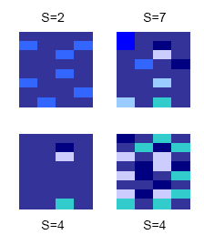
I -Composantes de la biodiversité
1: Richesse
La richesse est le nombre (ou une fonction croissante du nombre) de catégories différentes présentes dans le système étudié, par exemple le nombre d’espèces d’arbres dans une forêt.
L’indice de richesse le plus simple et le plus utilisé est tout simplement le nombre
d’espèces ou son logarithme .
Figure 1 : Importances de la richesse (en haut) et de l’équitabilité (en bas) pour la définition de la diversité

Slide 3
2: Équitabilité
La régularité de la distribution des espèces (evenness en Anglais) est un élément important de la diversité. Une espèce représentée abondamment ou par un individu n’apporte pas la même contribution à l’écosystème.
A nombre d’espèces égal, la présence d’espèces très dominantes entraîne mathématiquement la rareté de certaines autres : on comprend donc assez intuitivement que le maximum de diversité sera atteint quand les espèces auront une répartition très régulière.
3- L'indice de diversité de SHANNON-WEAVER : Rend compte de la diversité des espèces qui composent les peuplements dans un milieu. Il établit le lien entre le nombre d'espèces et le nombre d'individus d'un même écosystème ou d'une même communauté. On le calcule en utilisant la formule:
: H' = -∑ [(ni / N).log₂ (ni / N)]
Où : H' représente la diversité spécifique, en bits/individu,
∑ : la somme des résultats obtenus pour chacune des espèces présentes, ni l'effectif de l'espèce i, N le nombre total d'individus en considérant toutes les espèces et log2 le logarithme en base 2.

Slide 4
4: L'indice de similarité de SÖRENSEN: Est utilisé pour comparer les différentes stations entre elles.
(S = (2c / (a + b)) × 100)
(avec a = nombre d'espèces présentes dans la première station, b = nombre d'espèces présentes dans la seconde station et c = nombre d'espèces communes aux deux stations).
5: L'indice de SIMPSON : permet d'estimer la biodiversité β d'une communauté. Il est calculé suivant la formule :
d = 1 - Σ [(ni × (ni - 1)) / (N × (N - 1))]
Où ni représente l'effectif de l'espèce i, Σ la somme des résultats obtenus pour chacune des espèces présentes et N le nombre d'individus de l'échantillon.
Plus sa valeur se rapproche de 100 %, plus les milieux sont proches du point de vue de la composition faunistique.

Slide 5
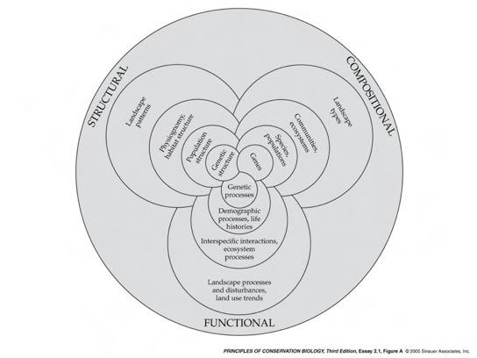
Les trois dimensions de la biodiversité
• Composition (ce qui est présent)
• Structure (comment les éléments présents sont organisés les uns par rapport aux autres)
• Fonction (les processus qui génèrent la biodiversité et qui affectent la structure et la
composition)

Slide 6
Indicateurs de composition
• Fréquences géniques
• Richesse spécifique
• Nombre d’habitats
Indicateurs structurels
• Distribution en taille ou en âge d’une
population
• Abondance relative des espèces d’une
communauté
• Indices de fragmentation de l’habitat
Indicateurs fonctionnels
• Taux d’échanges génétiques entre les populations
• Taux de croissance des populations
• Taux de recyclage des éléments nutritifs

Slide 7
Facteurs augmentant la biodiversité
• Mutations
• Spéciation
• Isolement géographique
• Compétition
• Polyploïdisation
• Immigration
• Succession écologique
• Temps
• Stabilité environnementale
Facteurs diminuant la biodiversité
• Extinction
• Compétition féroce
• Perturbations
• Goulot d’étranglement génétique

Slide 8
La polyploïdie est le fait pour un organisme de posséder plus de deux jeux de chromosomes. Ainsi, si l'Homme est diploïde avec 2n = 46 chromosomes, certains êtres vivants sont triploïdes, avec 3n chromosomes, ou tétraploïdes, avec 4n chromosomes. La polyploïdie peut être due à des anomalies lors de la formation des gamètes ou de la division cellulaire, par exemple :
si lors de la méiose, au cours de l'ovogenèse, les chromosomes des paires ne se séparent pas, on peut obtenir un ovule diploïde. S'il est fécondé par un spermatozoïde haploïde, avec n chromosomes, la cellule-œuf sera triploïde ;
si après la fécondation, le zygote réplique ses chromosomes mais ne se divise pas, à la division suivante on obtient une cellule tétraploïde

